Slide 1
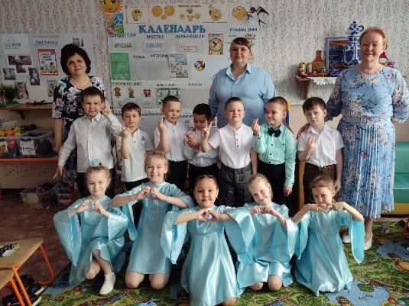
Муниципальное казенное дошкольное образовательное учреждение Искитимского района Новосибирской области детский сад комбинированного вида «Красная шапочка» р.п. Линево 633216, Новосибирская область, Искитимский район, р.п. Линево, 4-й микрорайон, дом 15 Контактный телефон: 8 (383) 43-33-821 Факс: 8 (383) 43-33-821 Адрес электронной почты: ds_kra_isk@edu54.ru
Аналитический отчет за 2024-2025 учебный год
подготовительной логопедической группы «Белоснежка»
Выполнила: Воспитатель высшей квалификационной категории Артюшенко Ю.В.

Slide 2
Цели и задачи поставленные программой на 2024-2025 учебный год
Цель программы: - создание условий в детском саду для развития
способностей, широкого взаимодействия с миром, активного использования
в разных видах деятельности, творческой самореализации. Программа
направлена на развитие самостоятельности, познавательной и
коммуникативной активности, социальной уверенности и ценностных
ориентаций, определяющих поведение, деятельность и отношение ребенка к
миру.
Исходя из поставленной цели, приоритетными задачами развития и
воспитания детей являются:
1. Формирование общечеловеческих нравственных качеств детей дошкольного возраста, приобщение к истокам национальной культуры, воспитание эмоционально-действенного отношения, чувства сопричастности к своей Родине;
2. Развитие интересов детей, любознательности и познавательной мотивации в математической конструктивно-модельной деятельности дошкольников;
3. Гармонизация процессов социализации и индивидуализации ребенка посредством ознакомления дошкольников с объектами социальной сферы, социумом ближайшего окружения, профессиями.
Реализация цели осуществляется в процессе разнообразных видов
деятельности.
Таким образом, решение программных задач осуществляется в
совместной деятельности взрослых и детей и самостоятельной деятельности
детей не только в рамках непосредственно образовательной деятельности, но
и при проведении режимных моментов в соответствии со спецификой
дошкольного образования.

Slide 3
В течение года проводилась работа, направленная на повышение качества усвоения программы детьми: применение проектного метода в рамках образовательного процесса, с использованием ИКТ ; построение индивидуальной работы развития дошкольников по индивидуальным образовательным маршрутам, пополнилась развивающей среды (центры активности в соответствии с программой «ПРО детей», которые наполнялись по темам недели, в соответствии с проектами, в группе создана библиотека в центре грамоты и письма);на протяжении всего учебного года проводилась работа по подготовке детей к школе, а также совместная работа с логопедом и психологом; подготовка и участие детей в конкурсах разных уровней; в течении всего учебного года велась работа по технологиям по программе «ПРО детей», включение родителей в образовательный процесс ДОО; меры, направленные на улучшение посещаемости (укрепление здоровья детей, закаливающие мероприятия и т.д.); совершенствование профессионализма через самообразование: продолжила обучение по работе с детьми ОВЗ, участие в семинарах, онлайн-конференциях для педагогов, посещение мастер – классов, семинаров-практикумов. Все это дало хорошие результаты на конец учебного года.

Slide 4
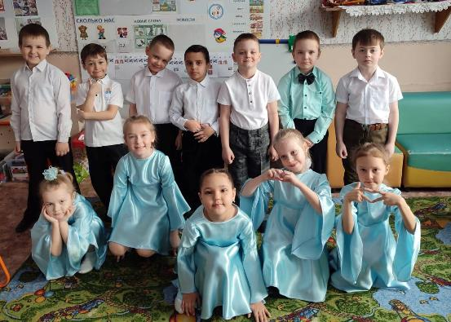
В подготовительной группе 16 человек, из них 9 мальчиков и 7 девочек.
Возраст детей от 6 до 7 лет, есть один ребенок, которому на начало года не было 6 лет. Атмосфера в детском коллективе сложилась доброжелательная, позитивная, где преобладают партнерские взаимоотношения и совместная деятельность детей, конфликтные ситуации возникающие между детьми, если и возникали, то быстро и продуктивно разрешались. Дети разносторонне развиты, многие из них дополнительно занимаются в различных кружках, секциях, изостудии, музыкальной школе, бассейне, а также посещают различные курсы по подготовке к школе. Со всеми детьми в течение года было очень интересно сотрудничать по различным направлениям деятельности.
На протяжении года дети развивались согласно возрасту и по всем направлениям развития показали положительную динамику и высокие результаты.

Slide 5
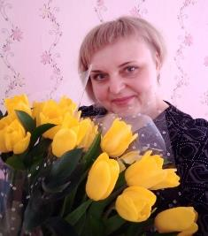
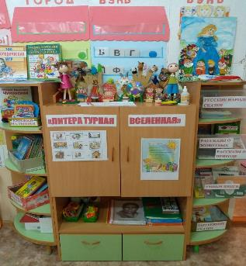
Программа кружка «Литературная гостиная»
«Формирование предпосылок читательской грамотности у дошкольников через художественную литературу»
Цель: формировать устойчивый интерес к книге как к произведению искусства, источнику знаний. Привить детям любовь к художественному слову, уважение к книге.
Цель: Создание условий для формирования читательской грамотности дошкольников через худ.лит-ру
Артюшенко Ю.В.
Педагог высшей квалификационной категории
Задачи:
Повысить читательский уровень педагога по проблеме приобщения ребёнка к чтению: Организация педагогического процесса, основанного на традиционных и инновационных методах, для эффективного влияния на развитие интереса к чтению.
Способствовать формированию основ читательской грамотности, читательских и речевых умений.
Повысить эффективность работы по приобщению детей к книге во взаимодействии всех участников образовательного процесса: педагогов, детей, родителей.
Прививать интерес и любовь к чтению, стремление к самостоятельному чтению детской литературы
Постоянно развивать интерес детей к чтению, расширять круг чтения старшего дошкольника.

Slide 6
ДИАГНОСТИКА
дошкольный возраст 6-7 лет
Начало года
Конец года

Slide 7
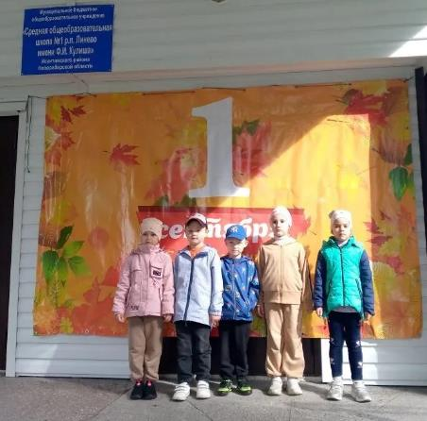
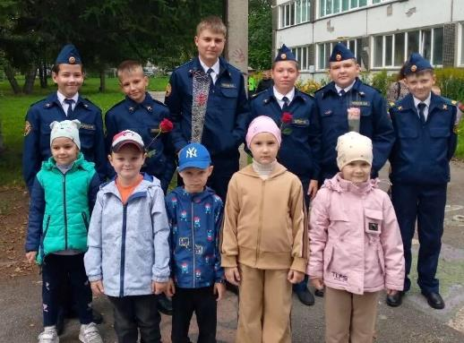
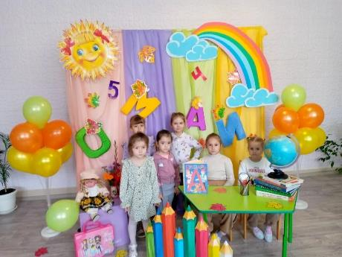
1 сентября
2024 года

Slide 8
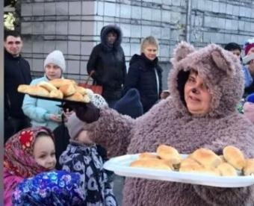
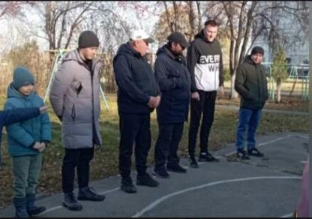
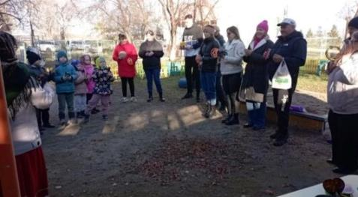
Осенняя ярмарка

Slide 9
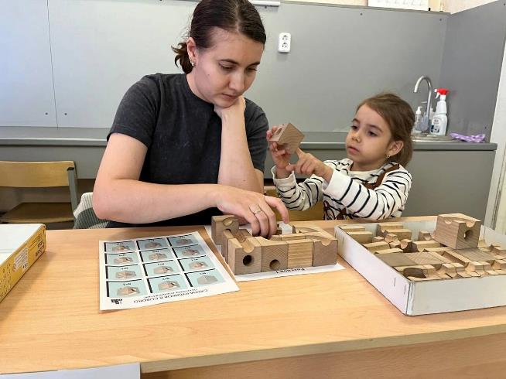
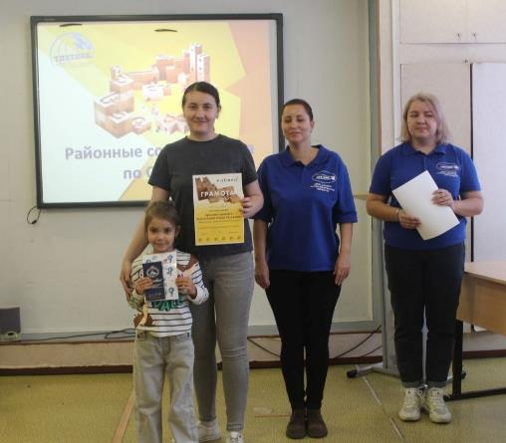
Районные соревнования по конструированию Cuboro

Slide 10
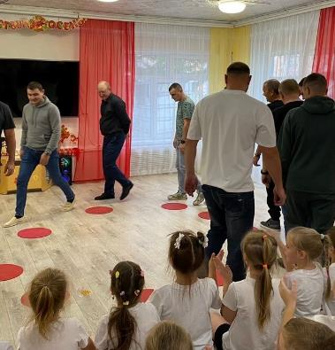
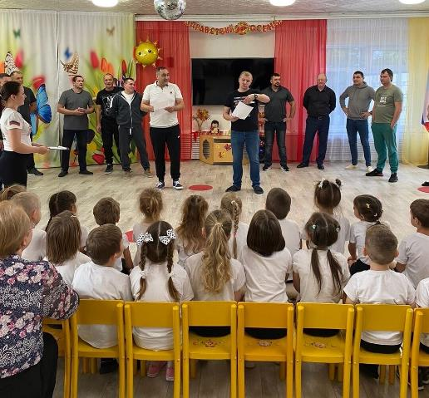
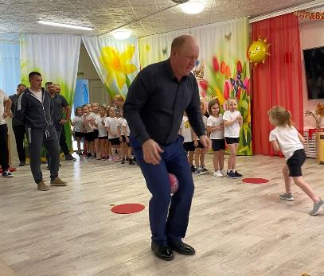
Спортивно-оздоровительное мероприятие приуроченное ко Дню Отца

Slide 11
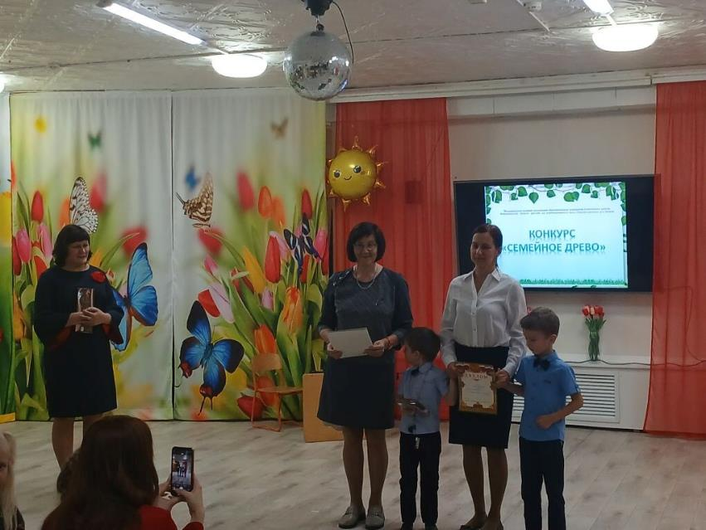
Конкурс
«Семейное древо»

Slide 12
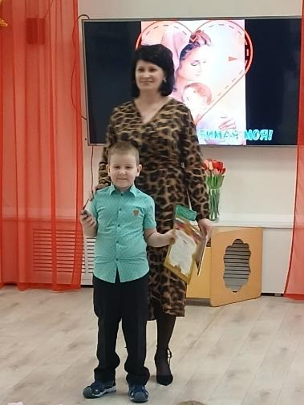
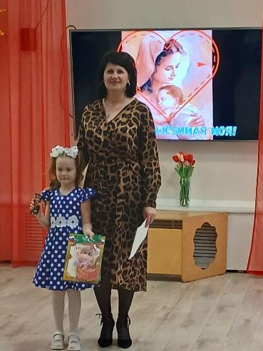
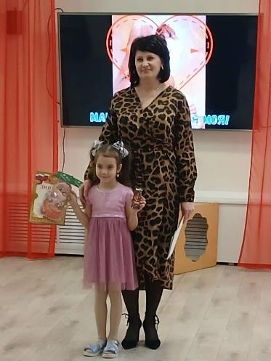
Конкурс чтецов
«Мамочка любимая»

Slide 13
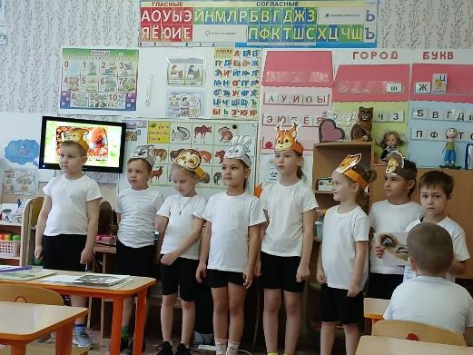
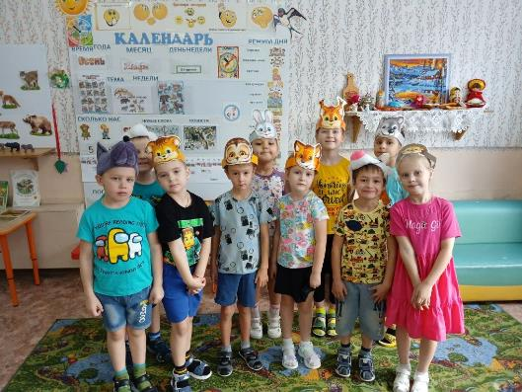
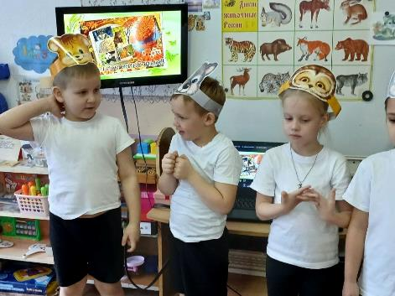

Slide 14
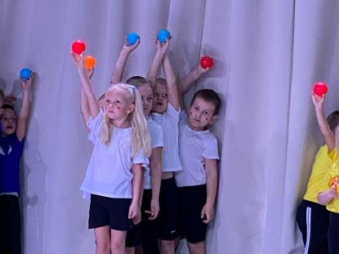
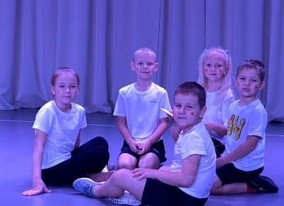
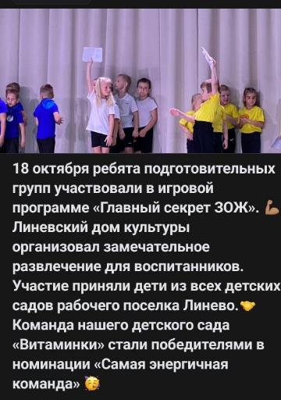
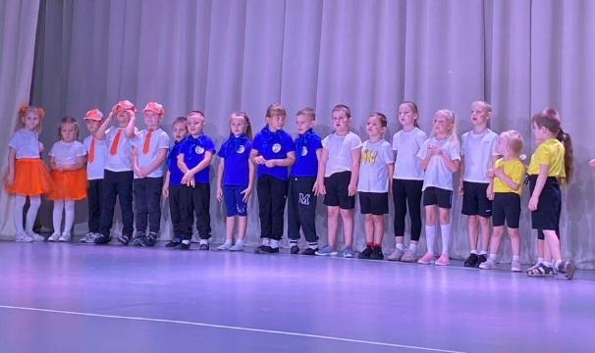

Slide 15
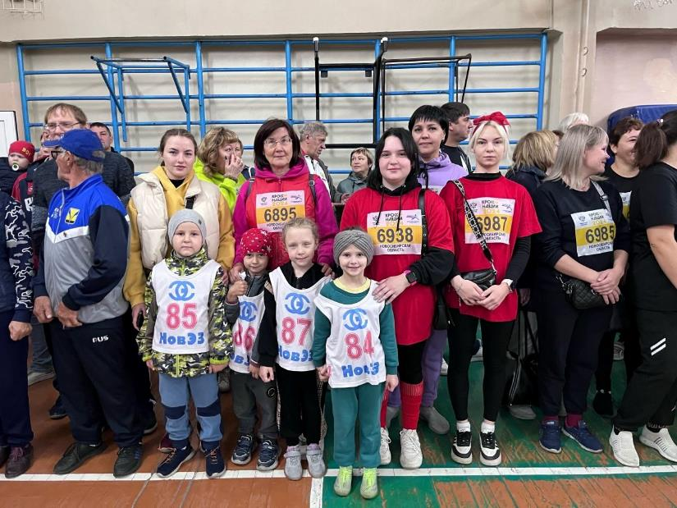
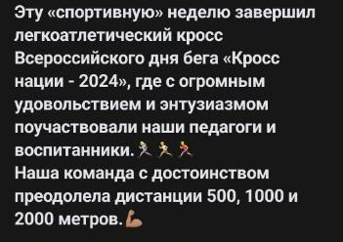

Slide 16
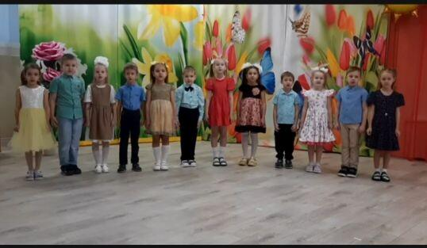
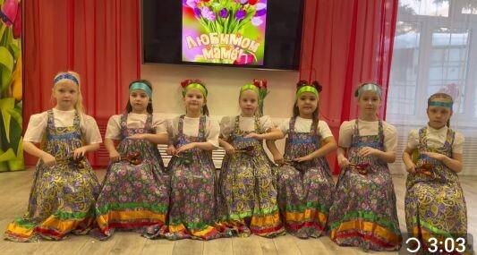

Slide 17
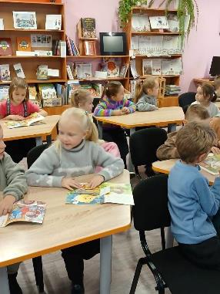
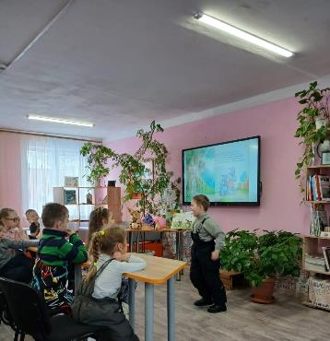
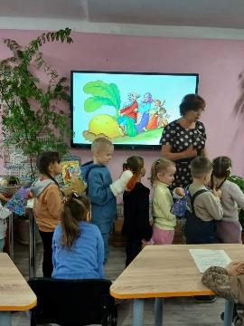
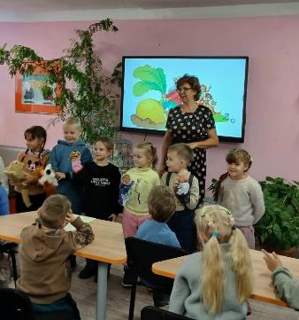
Сотрудничество с библиотекой

Slide 18
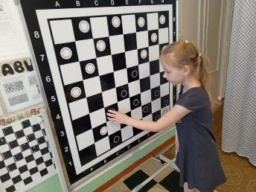
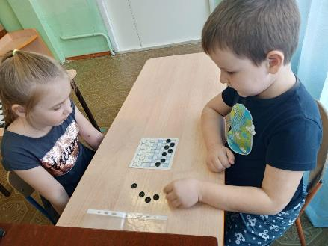
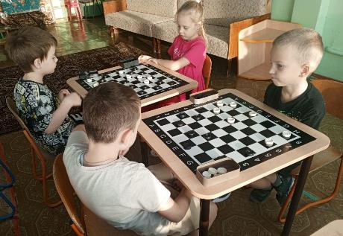
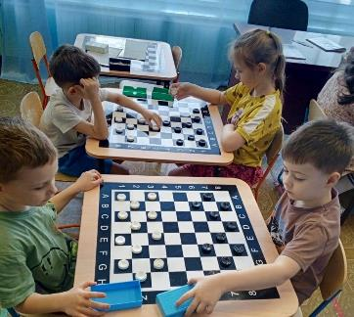
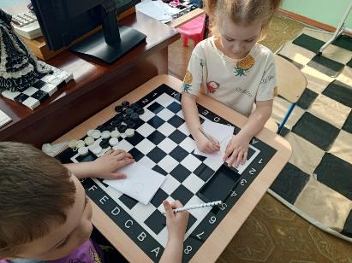
Кружок «Все играют в шашки»

Slide 19
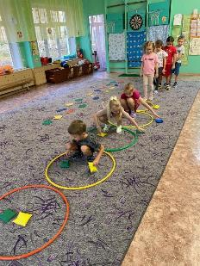
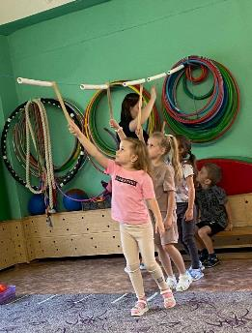
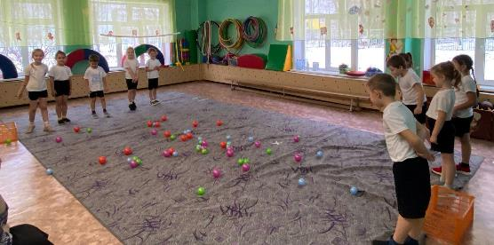
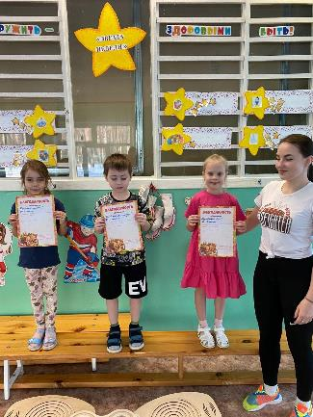
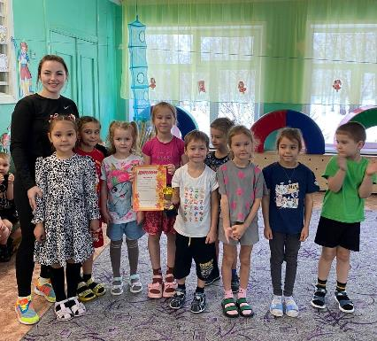
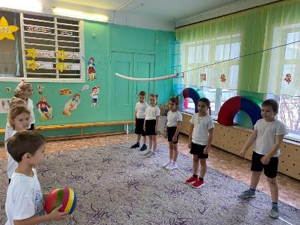

Slide 20
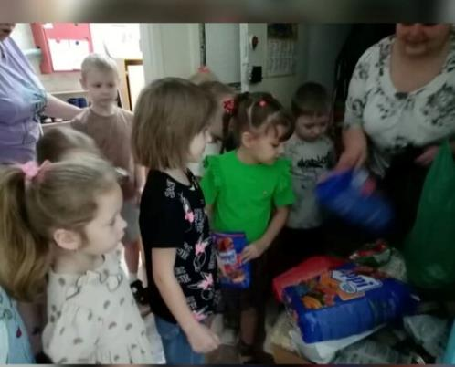
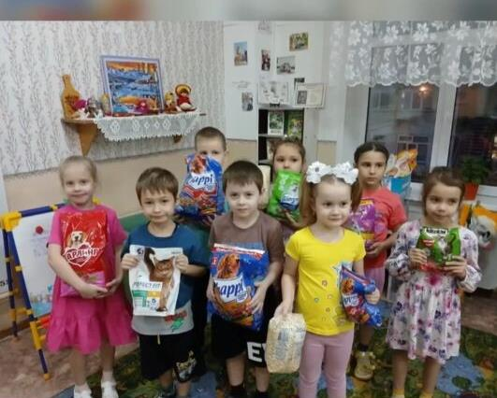

Slide 21
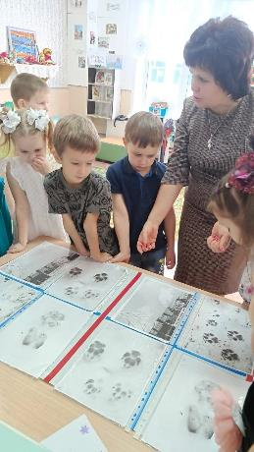
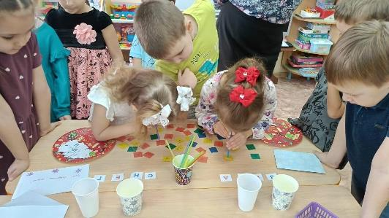
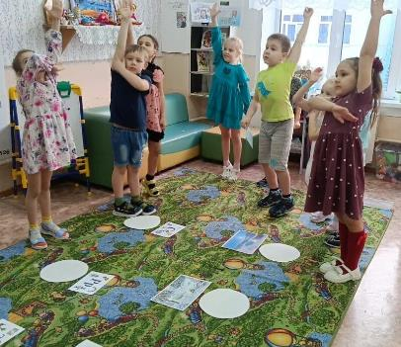

Slide 22
Новогодняя лыжная гонка

Slide 31
23 февраля День Защитника Отечества

Slide 35
8 Марта Международный женский день

Slide 39
9 МаЯ
День Победы

Slide 66
Перспективы на следующий учебный год
1 Продолжить работу по теме самообразования
2. Продолжить участие в конкурсах различного уровня.
3. Продолжить работу над разработкой и публикацией методического материала.
4. Продолжать работу над развитием своего уровня и качества профессиональной подготовки, применять инновационные методы и подходы в своей работе.
5. Продолжать оказывать помощь и давать рекомендации родителям.
6. Работать по годовым задачам и установленной программой.
7.Осуществвление целенаправленной работы с детьми по всем образовательным областям.
8.Продолжение совершенствования предметно-развивающей среды в группе соответствии с требованиями ФОП.

